Slide 1
MariaDB 활용

Slide 2
MariaDB
MySQL과 동일한 소스 코드 기반
오픈소스

Slide 3
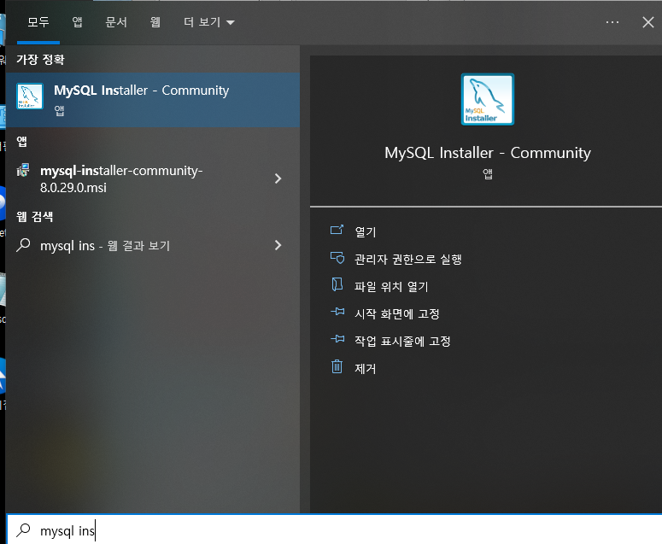
MariaDB
MySQL 삭제
MySQL Installer 실행

Slide 4
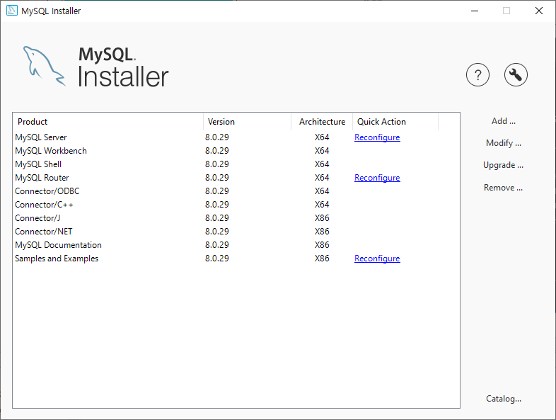
MariaDB
MySQL 삭제
Remove 실행

Slide 5
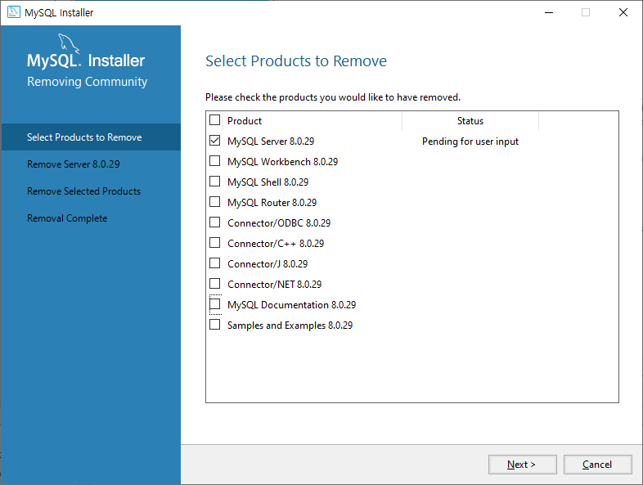
MariaDB
MySQL 삭제
Remove 실행

Slide 6
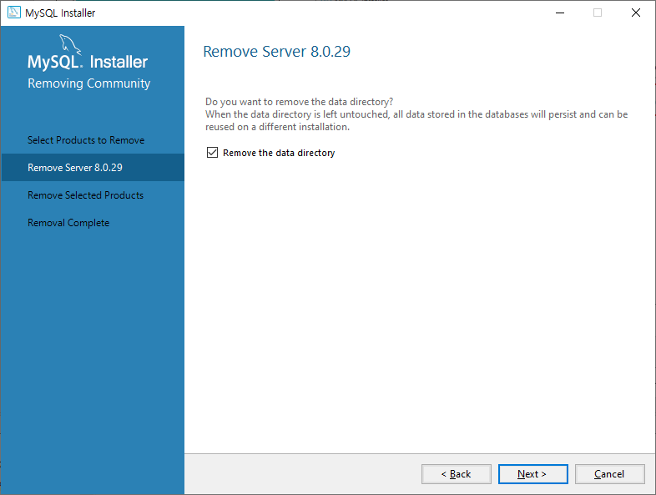
MariaDB
MySQL 삭제
Remove 실행

Slide 7
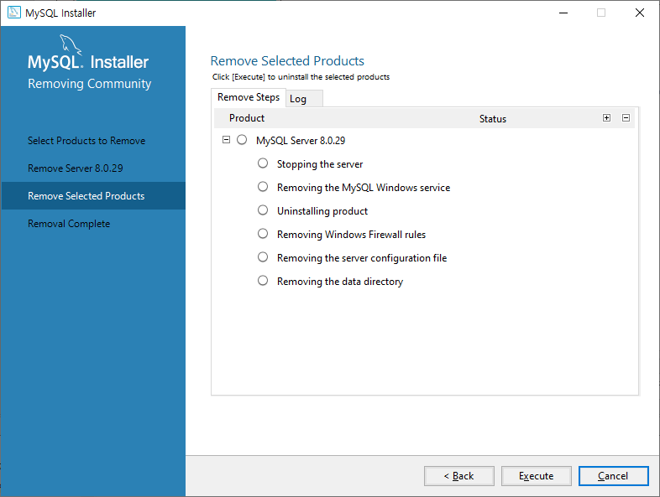
MariaDB
MySQL 삭제
Remove 실행

Slide 8
MariaDB
다운로드 및 설치
- 다운로드링크
https://mariadb.org/download/?t=mariadb&p=mariadb&r=10.6.8&os=windows&cpu=x86_64&pkg=msi&m=yongbok
- mariaDB 홈페이지(https://mariadb.org)
=> download 페이지 접속

Slide 9
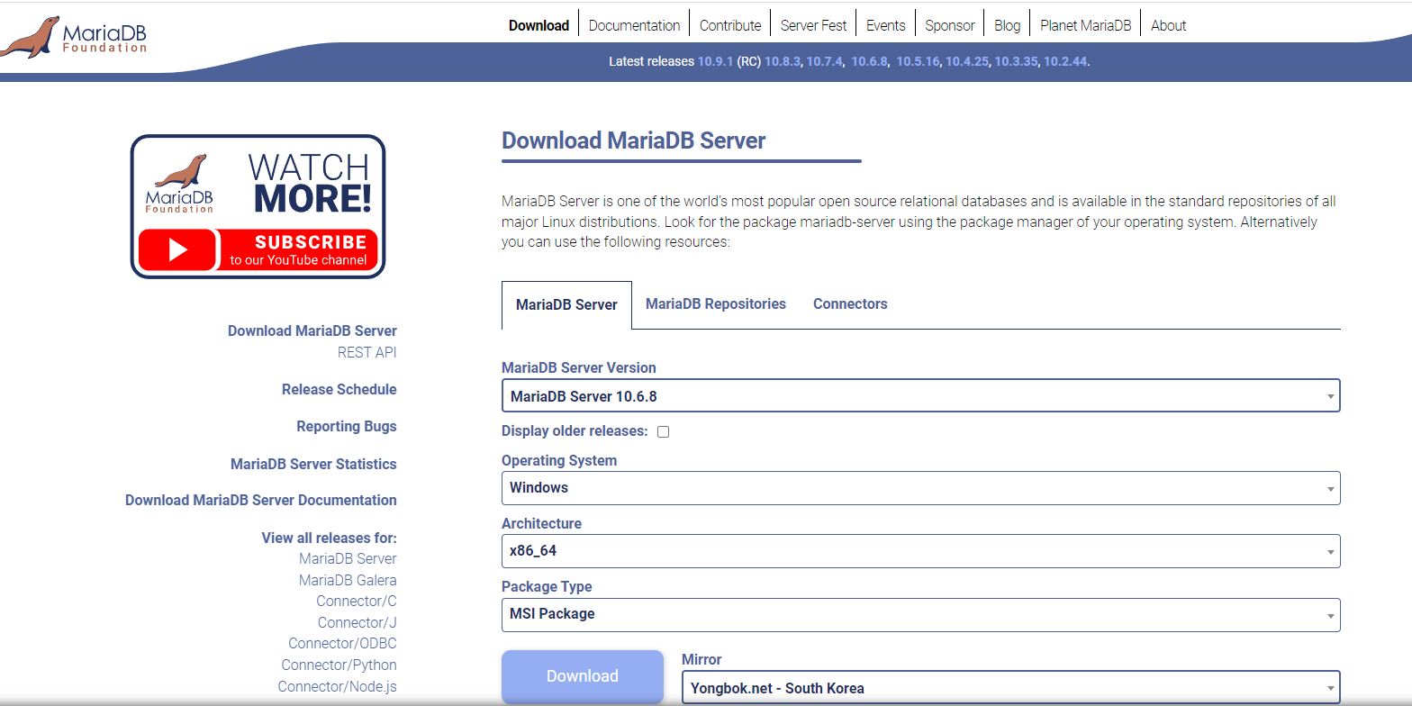
MariaDB
다운로드 및 설치

Slide 10
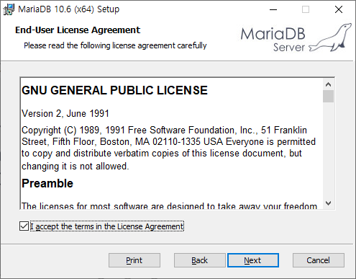
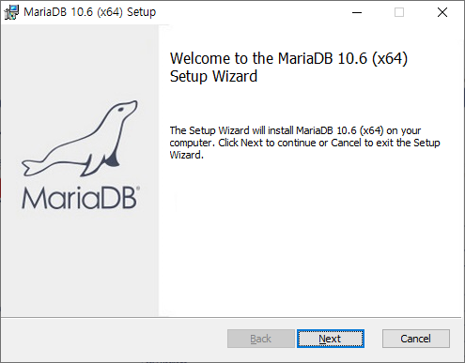
MariaDB
다운로드 및 설치

Slide 11
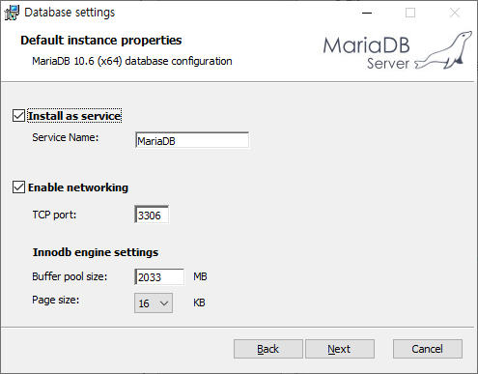
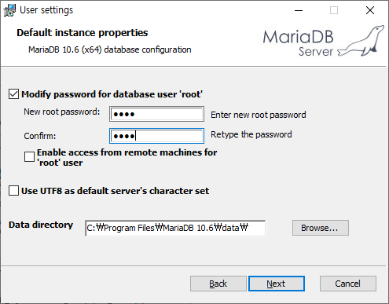
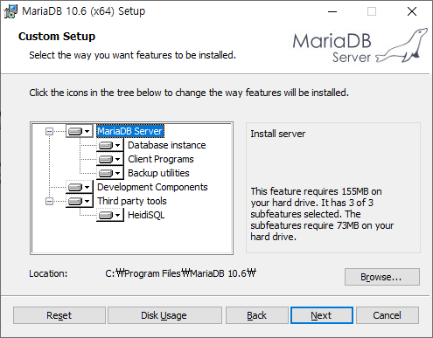
MariaDB
다운로드 및 설치

Slide 12
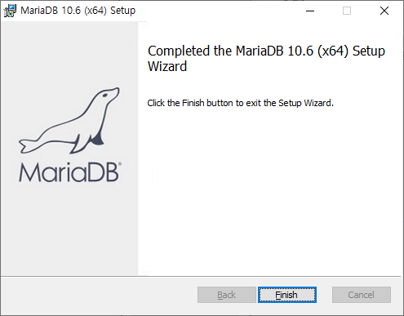
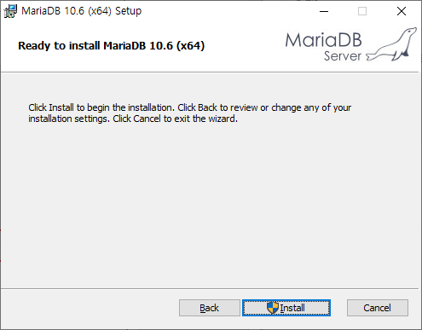
MariaDB
다운로드 및 설치

Slide 13
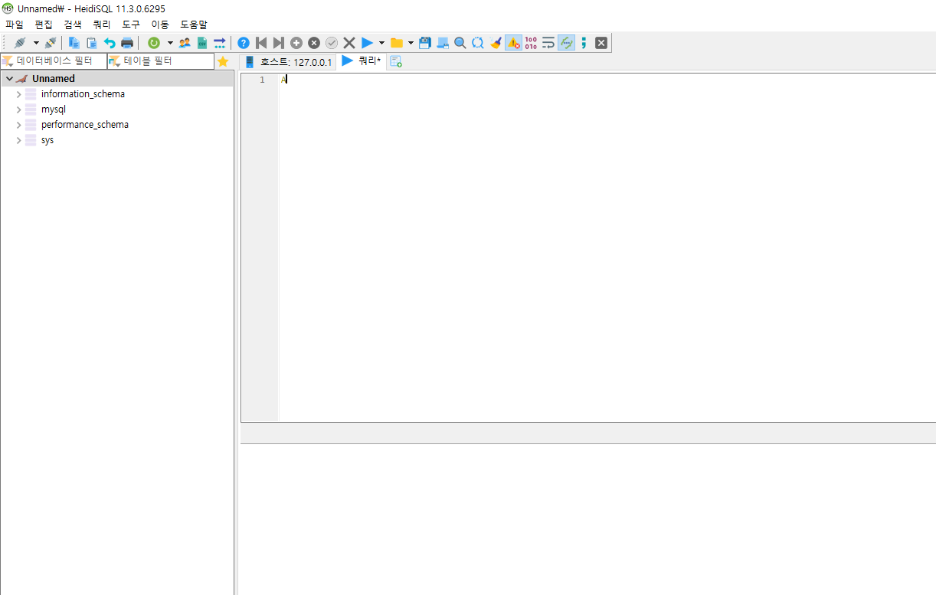
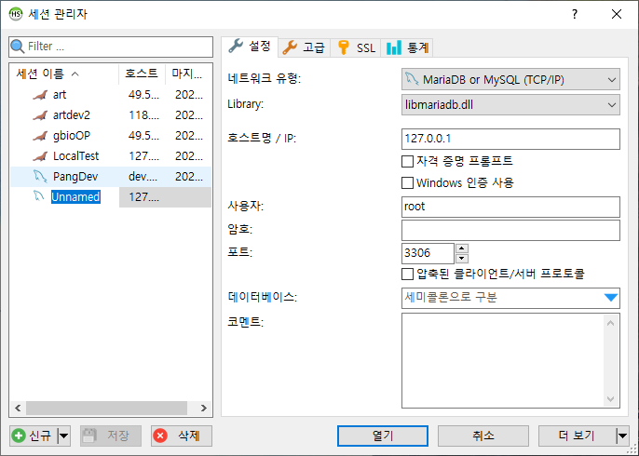
MariaDB
HeidiSQL 접속

